Slide 1
פרוייקט גמר מגמת טכנאים תעשייה וניהול
זאוס אביב בע"מ מוצרי פרסום
מגישים : עוזי ורן ממן

Slide 2
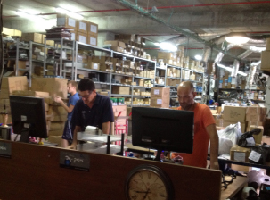
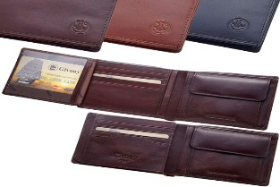
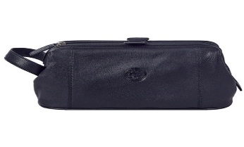
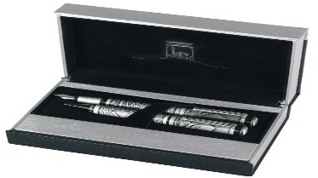
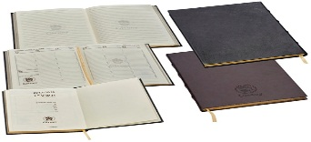
מבוא
זאוס אביב היא חברה שעוסקת ביבוא ושיווק מוצרי פרסום מתנות ומוצרי פרמיום לקהל העסקי והפרטי.
לעסק ישנו קטלוג מצליח "קטלוג סהרה" שבקטלוג ניתן למצוא כמעט כל מוצר שיקיים בתחום המתנות.
לזאוס 6 חנויות רשת שמוכרת את מוצרי החברה ללקוחות פרטים .
בין לקוחות החברה נמנים : בנקים , משהב"ט , שב"ס , מוטורולה, בזק ועוד....

Slide 3
עץ מבנה החברה
לעסק יש כ- 60 עובדים
יובל + דני
סמנכ"ל תפעול
מנהל מכירות ו"ל
מנהל מחסן
מנהל יבוא
מנהלת חשבונות
מנהל שיווק
6 נהגים
פקידת מכס
פקידת ספקים
פקידת רכש
11 עובדי תפעול
מנהל לקוחות
עובדי הדפסה

Slide 4
פרק 2 - תחזיות
אחד הנושאים המרכזיים בעסק הוא מכירת מוצרי פרסום
ולכן נתבקשנו לחזות את כמות המוצרים לשנה הבאה.
מטרות התחזית :
לאפשר בניית תוכנית יצור .
לקבוע את גודל המלאי של התוצ"ג שיש להחזיק.
להבטיח מראש את אמצעי הייצור הדרושים שהם כ"א ,חומרים ,מכונות.
לאפשר לאנשי המכירות ולהנהלה שליטה להתפתחות המכירות .

Slide 5
סוגי תחזיות
השיטות לעריכת תחזיות מתחלקות לשתי שיטות עיקריות :
א. שיטות חיזוי סובייקטיביות (משתמשים בהערכות אנשי מקצוע).
ב. שיטות חיזוי אובייקטיביות (משתמשים במודלים מתמטיים שפתחו בהתבססות על התנהגות התופעה בעבר ונתונים הסטורים ).
השיטות האובייקטיביות עדיפות על השיטות הסובייקטיביות כל עוד יש מספיק נתוני עבר .

Slide 6
חישוב התחזית – שיטת חיזוי אובייקטיבית
שיטת חיזוי אובייקטיבית :
קיימות שתי קבוצות עיקריות של שיטות חיזוי אובייקטיביות .
עונתיות :תנודות בעלות מבנה קבוע החוזרות על עצמן בכל פרק זמן כמו קיץ , חורף משמשים סיבות לתנודות בפרק זמן של שנה
מחזוריות: תנודות החוזרות על עצמן לכל פרק זמן ,צריכה בלתי קבועה של מוצר אינה נובעת תמיד מגורמים עונתיים . לעתים מזהים מוצר מחזוריות מדי תקופה מוגדרת כגון צריכת חלות בימי שישי .

Slide 7
פרק 2 - סיכום
מסקנה :
בשיטת הרגרסיה תוצאת הסטייה היא מינימאלית, והיא מובילה למינימום סטיות.
לכן ניתן לומר שתחזית המכירות לשנת 2017 לפי הרגרסיה הליניארית תהיה 217 תיקים בשנה .

Slide 8
פרק 3 - ניהול מלאי
ניהול מלאי כללי :
מפעלים יצרניים וכן ארגונים מספקי שרות, צורים חומרים לביצוע מטרות המתחייבות מעצם פעילותן.
מלאי :
מטרתו להבטיח רציפות במכירות ומלאי מדף אשר יעמוד בקצב הזמנות של הלקוחות.
סוגי מלאי:
מלאי תוצרת בתהליך.
מלאי תוצרת גמורה.

Slide 9
הסיבות לאחזקת המלאי:
מניעת הצורך בתיאום וזימון של הפעולות.
חיסכון בעלויות הזמנה על הזמנות גדולות.
אי וודאות לגבי הביקוש וזמני אספקה.
מניעת הפסדי ייצור כתוצאה מחוסר בחומרי גלם.
הסיכונים הכרוכים באחזקת מלאי:
את המלאי צריך לממן כאשר על ההון משולמת ריבית.
אחסון המלאי כרוך בהוצאות אחסון אשר מקורן בשטח ומבנה אחסון, העסקת המחסנאים, ציוד שינוע ועוד....
קלקול והתיישנות של פריטים במלאי כרוכה אף היא בהוצאות.
אחזקת מלאי כרוכה בתשלומי ביטוח מיסים ואגרות למיניהן.

Slide 10
שיטת פארטו
עקרון הפארטו 20/80 כפי שמוצג בגרף הבא
ערך צריכה (%)
100
כללי :
שיטה המאפשרת לסווג את הפריטים במלאי, לפי ערכם הכספי.
מסקנה:
החלוקה לקבוצות מאפשרת ריכוז מאמץ ומשאבים לצורך טיפול וקביעת מדיניות מלאי בפריטי קבוצה Aשם מושג חיסכון מרבי כתוצאה מניהול מדיניות מלאי אופטימאלית.
49
C
A
אחוז מצטבר
מכמות הפריטים
19%
81%
קבוצה | אחוז הפריטים | אחוז הצריכה
A | 18.75% | 49%
C | 81.25% | 51%
סה"כ | 100% | 100%

Slide 12
פרק 4 – ניהול רכש

